Slide 1
Стеки, кучи и объекты-типы

Slide 2
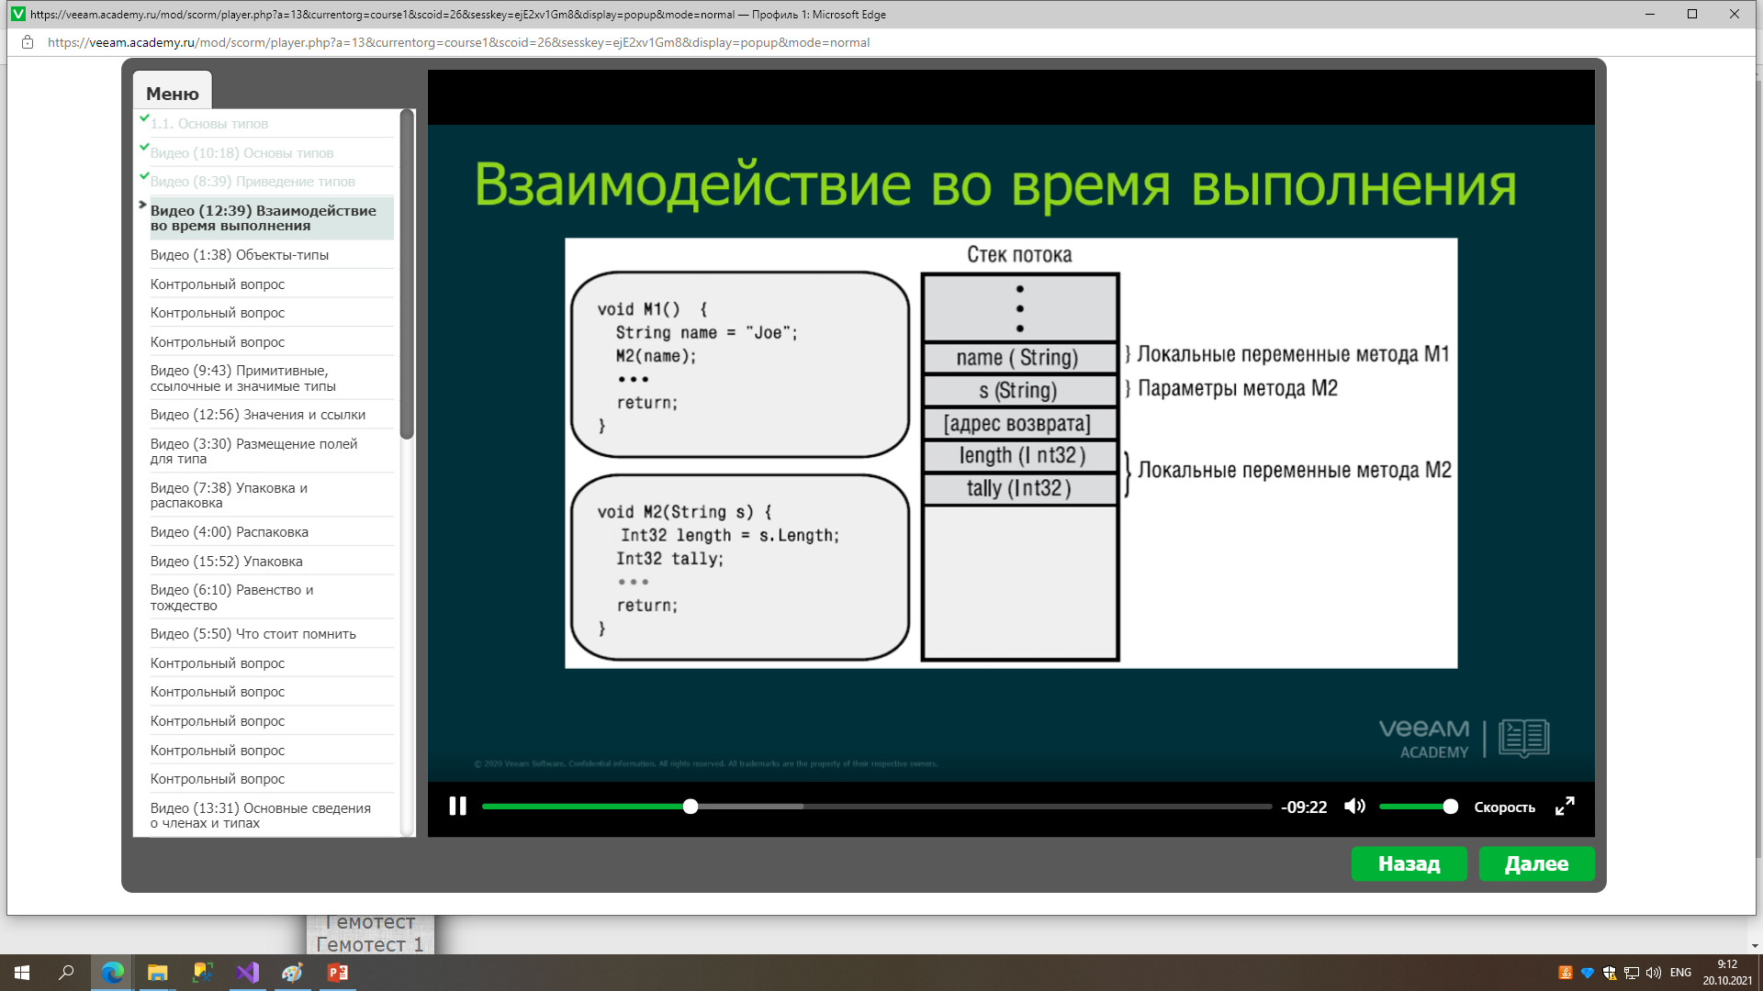
Стек(stack) - это абстрактная структура данных, в которой элементы организованы по принципу LIFO(Last In First Out - “пришел последним, вышел первым”).
Куча — это хранилище памяти, также расположенное в ОЗУ, которое допускает динамическое выделение памяти и не работает по принципу стека: это просто склад для ваших переменных.

Slide 3
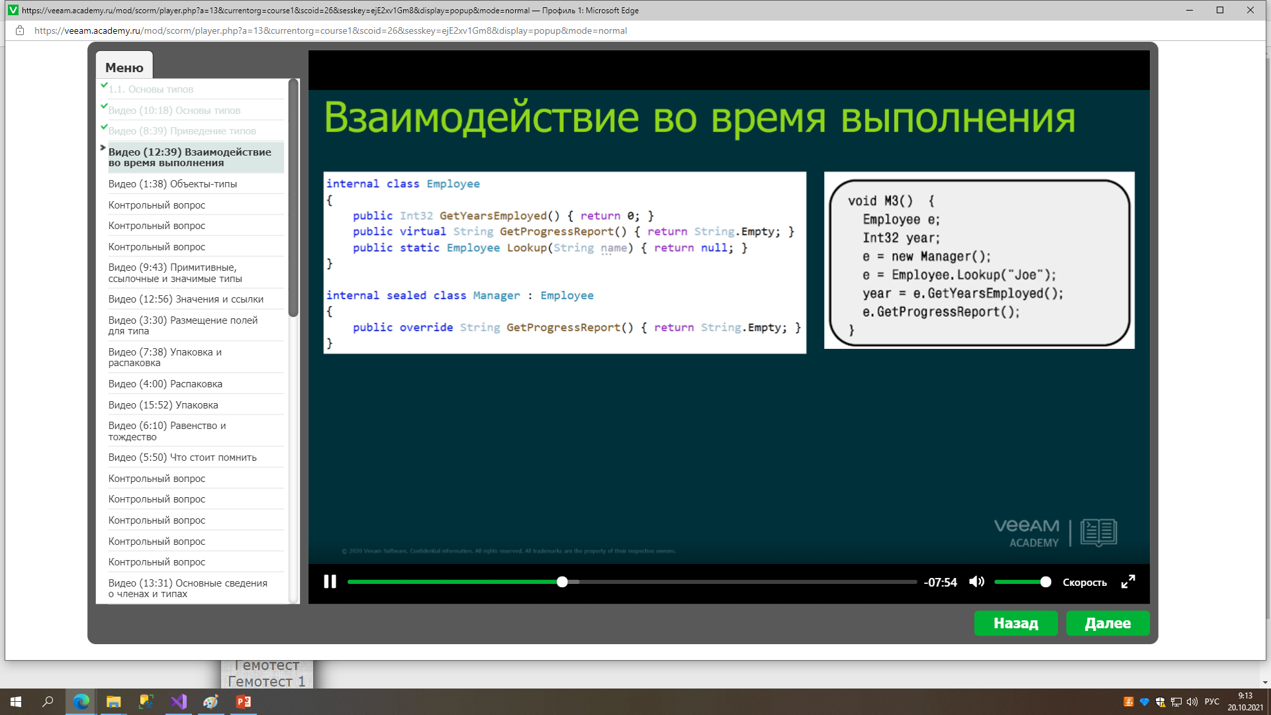

Slide 4
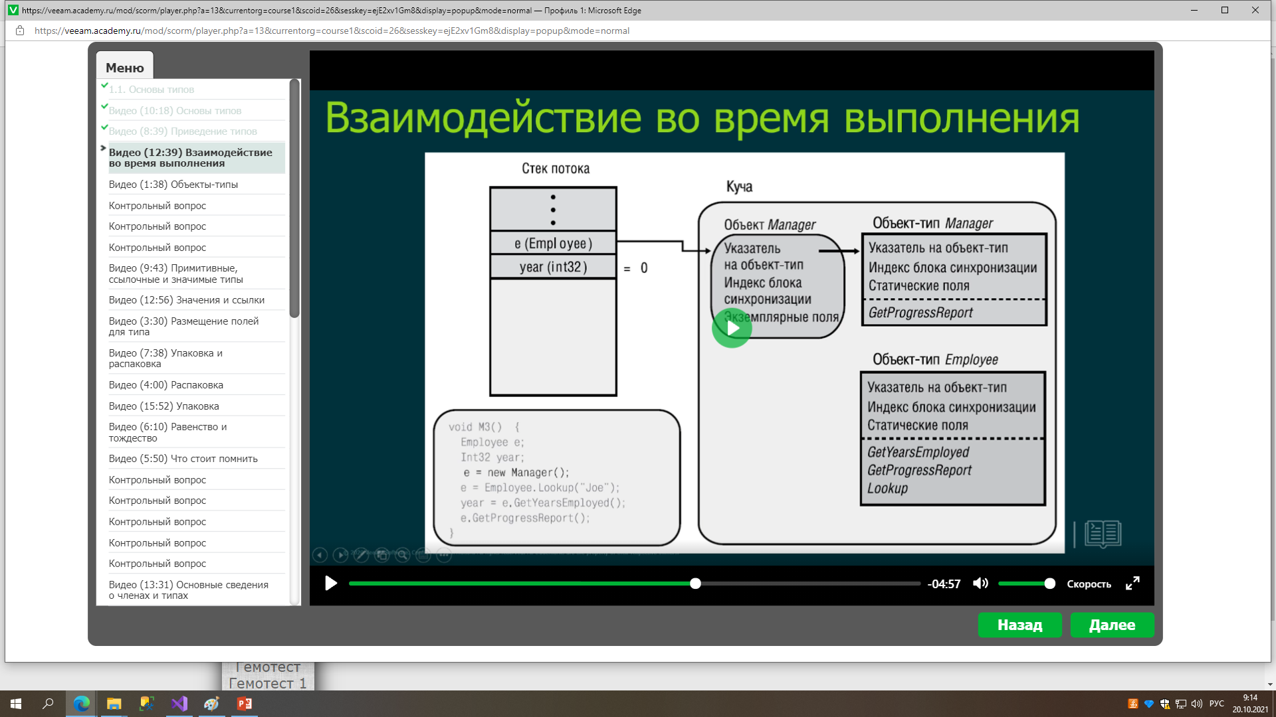

Slide 5
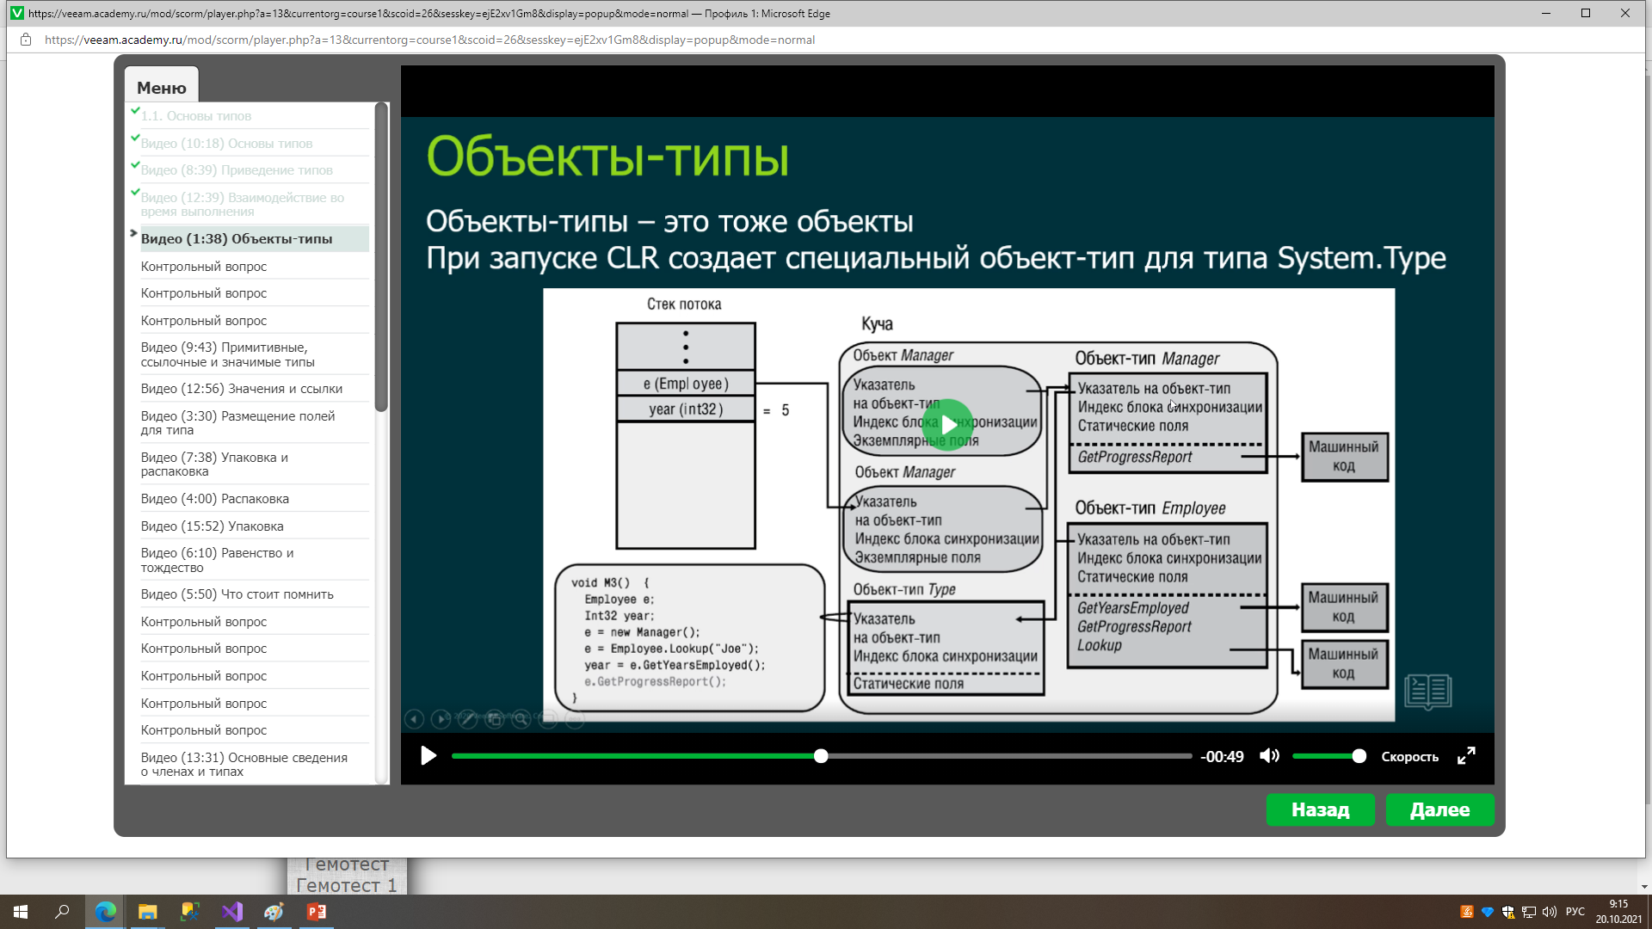

Slide 6
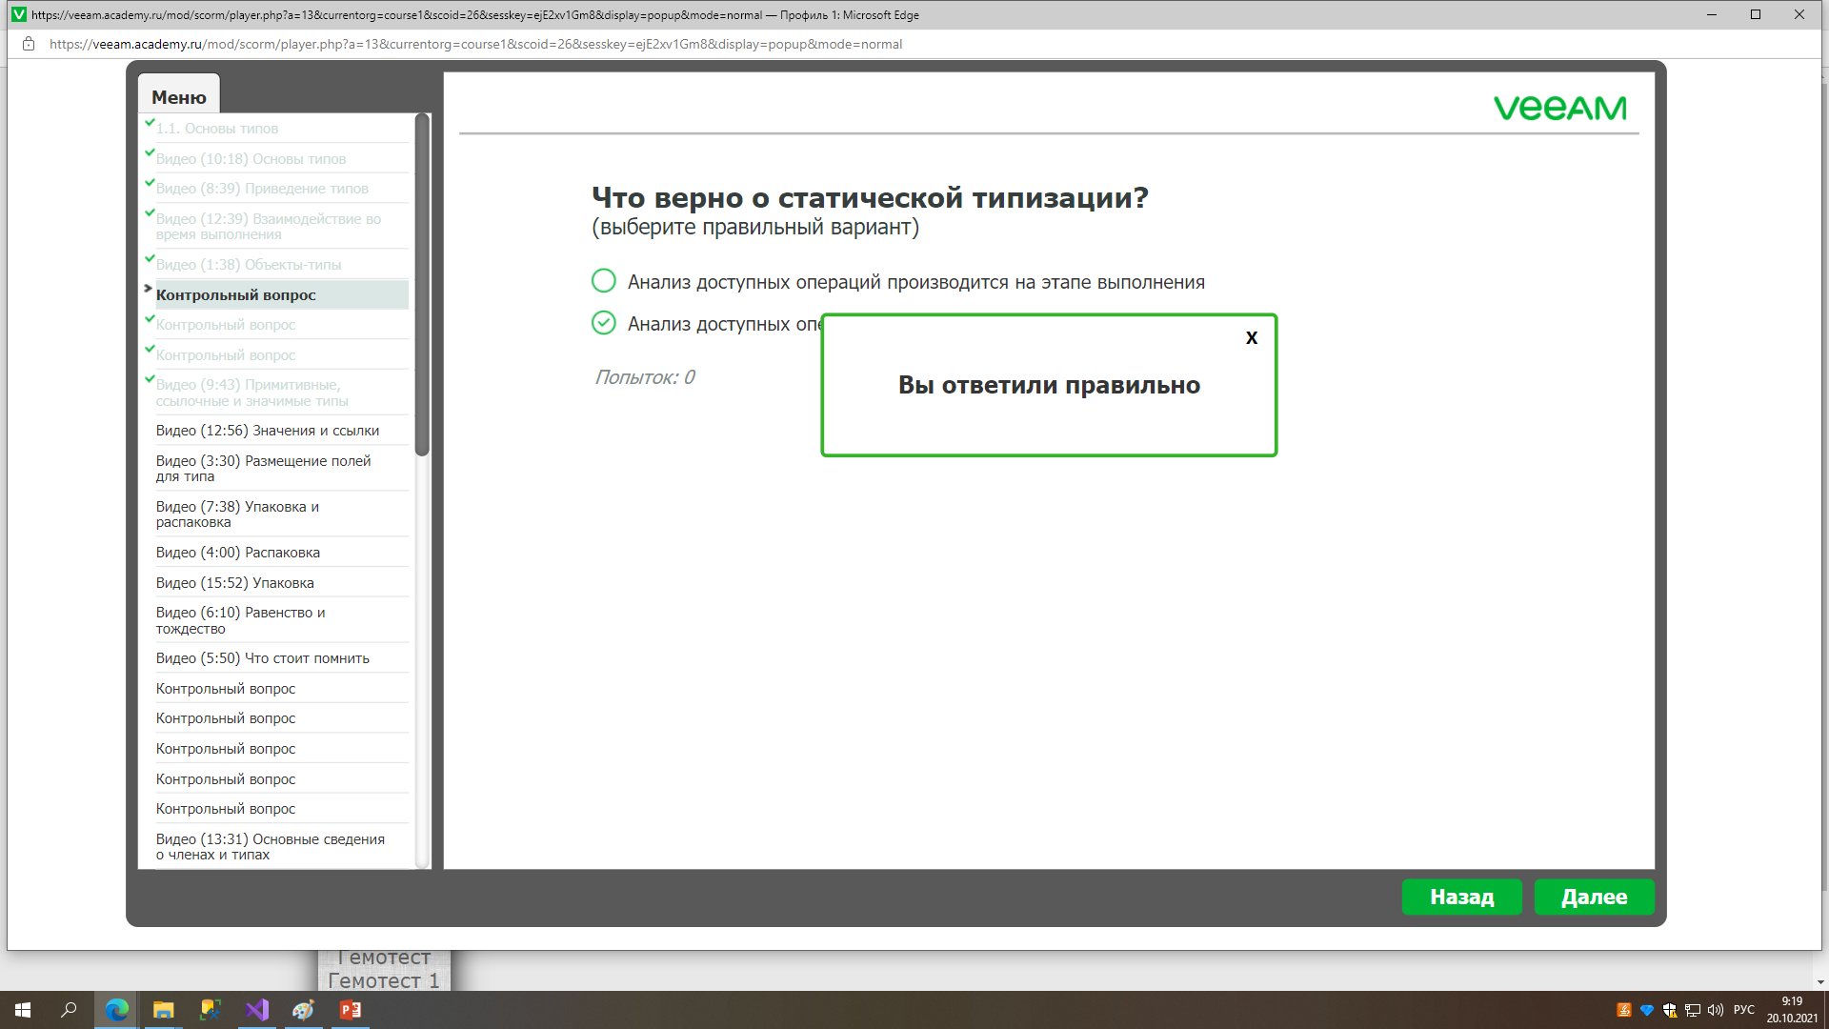

Slide 7
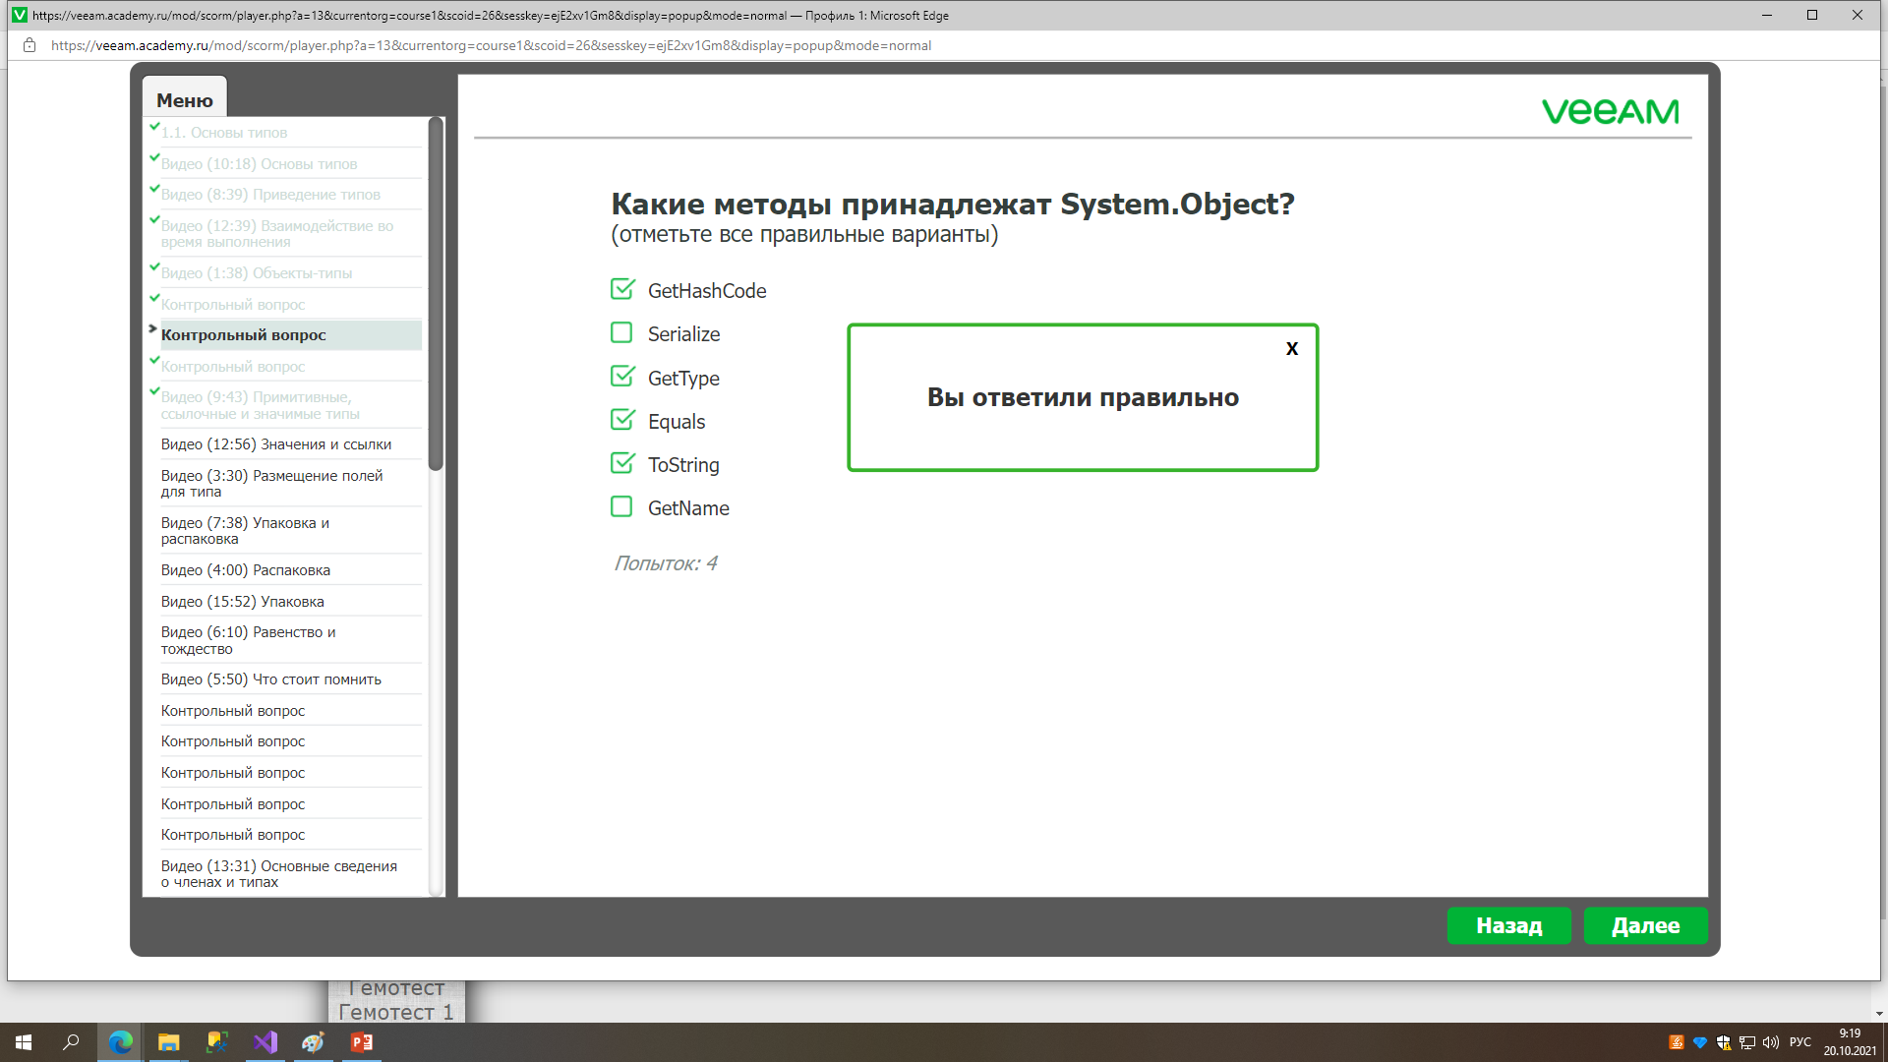

Slide 8
